Slide 1

КОМИТЕТ ОБРАЗОВАНИЯ, НАУКИ И МОЛОДЕЖНОЙ ПОЛИТИКИ ВОЛГОГРАДСКОЙ ОБЛАСТИ
О профилактике вовлечения несовершеннолетних в сообщества деструктивной направленности
Тетерук Марина Анатольевна,
первый заместитель председателя комитета
образования, науки и молодежной политики
Волгоградской области
30.08.2024

Slide 2
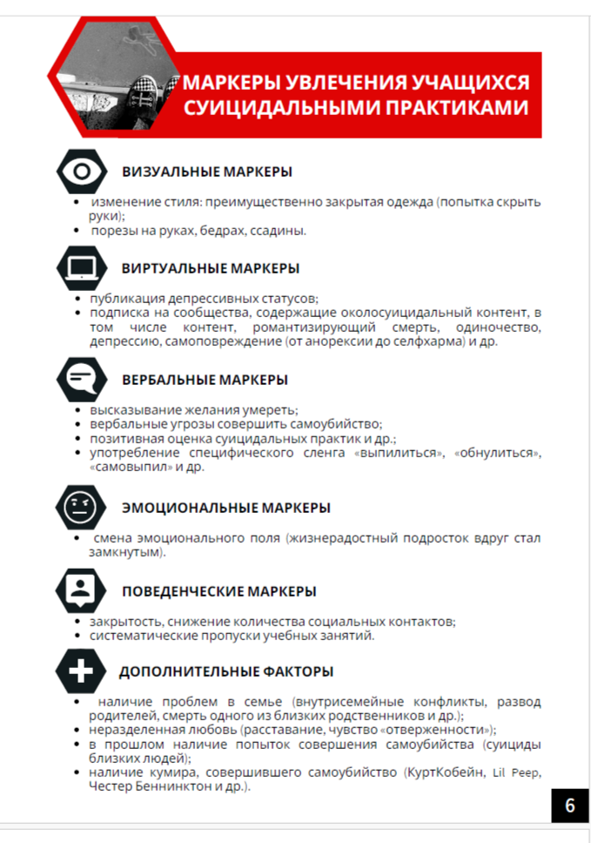

В помощь классному руководителю

Slide 3
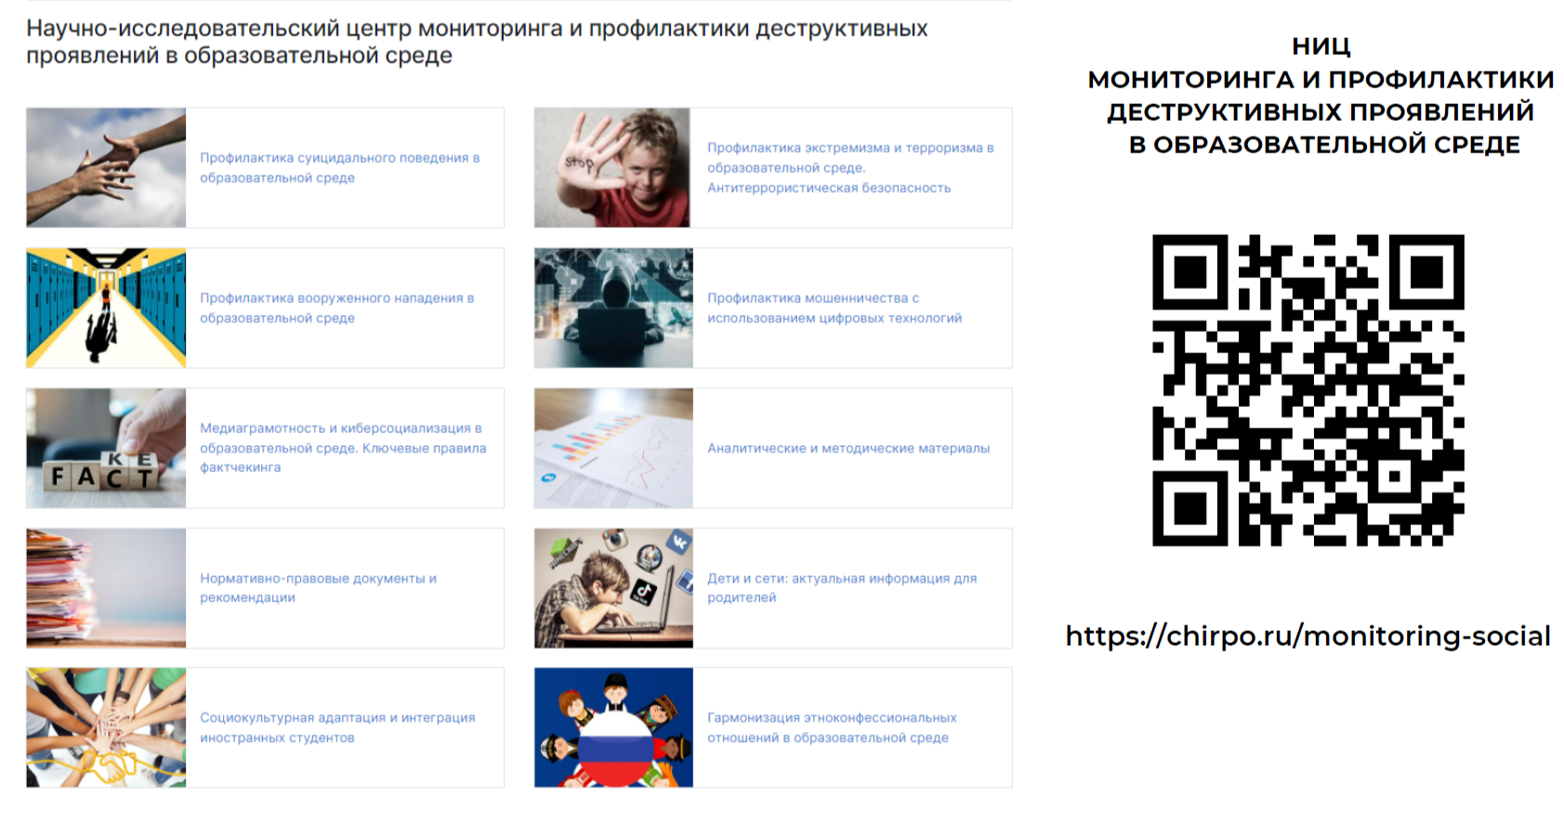

Slide 4

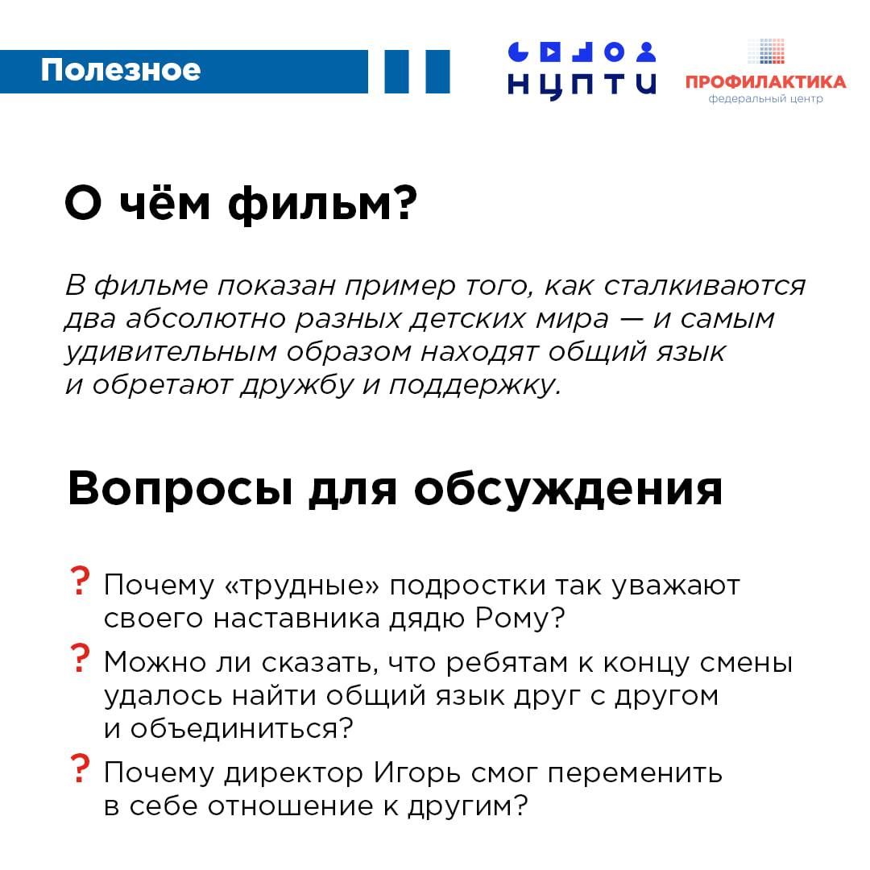

В помощь классному руководителю

Slide 5
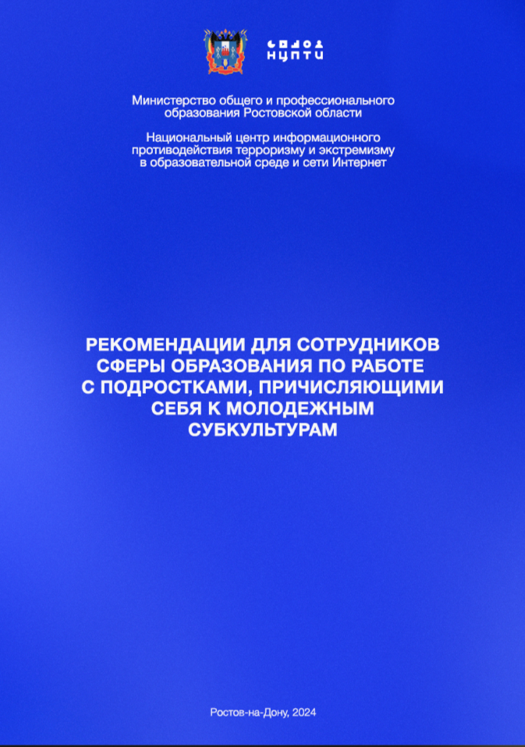

В помощь педагогу-психологу

Slide 6
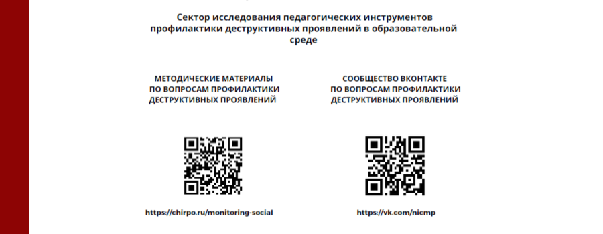



ИСПОЛЬЗУЙТЕ В РАБОТЕ
https://t.me/profilaktic
https://vk.com/ncpti_rnd
https://t.me/ncpti
https://t.me/mediatio34

